Slide 1
Bài 3: SƠ LƯỢC VỀ BẢNG TUẦN HOÀN CÁC NGUYÊN TỐ HÓA HỌC
BÀI 4

Slide 3
11
7
Notes:
Hàng ngang: cùng số chấm đỏ, hang dọc : số chấm đỏ tăng dần

Slide 4
NỘI DUNG BÀI HỌC

Slide 5
I.

Slide 6
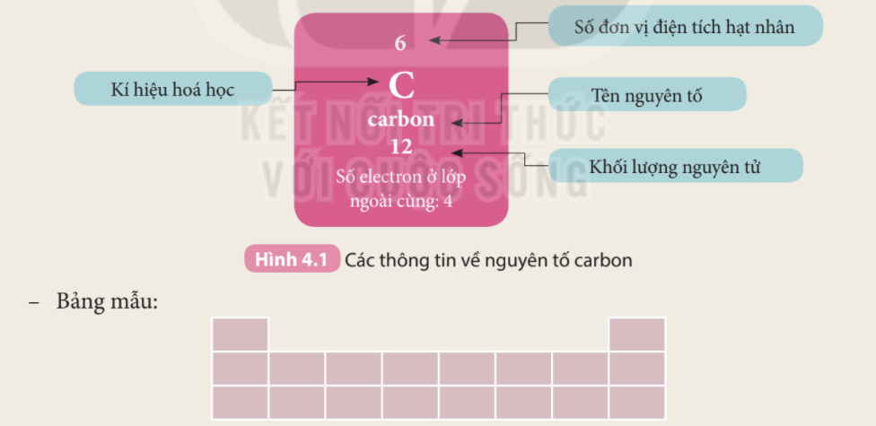
? Cho biết số đơn vị điện tích hạt nhân của mỗi nguyên tử C, Si, O, P, N, S lần lượt là 6, 14, 8, 15, 7, 16. Hãy sắp xếp các nguyên tố trên theo chiều điện tích hạt nhân tăng dần từ trái sang phải và từ trên xuống dưới.
C | ? | O
Si | ? | ?
C | N | O
Si | P | S
Gắn các thẻ vào bảng mẫu ở trên từ trái qua phải, từ trên xuống dưới, mỗi thẻ vào 1 ô theo chiều tăng dần số đơn vị điện tích hạt nhân của các nguyên tố?

Slide 7
1
2
H
He
Hydrogen
Helium
1
4
Sè eletron líp ngoµi cïng: 1
Sè eletron líp ngoµi cïng: 2
3
4
5
6
7
8
9
10
Li
Be
B
C
N
O
F
Ne
Lithium
Berylium
Boron
Carbon
Nitrongen
Oxygen
Fluorine
Neon
7
9
11
12
14
16
19
20
Sè eletron líp ngoµi cïng: 1
Sè eletron líp ngoµi cïng: 2
Sè eletron líp ngoµi cïng: 3
Sè eletron líp ngoµi cïng: 4
Sè eletron líp ngoµi cïng: 5
Sè eletron líp ngoµi cïng: 6
Sè eletron líp ngoµi cïng: 7
Sè eletron líp ngoµi cïng: 8
11
12
13
14
15
16
17
20
Na
Mg
Al
Si
P
S
Cl
Ar
Sodium
Magnesium
Aluminium
Silicon
Phosphorus
Sulfur
Chlorine
Argon
23
24
27
28
31
32
35,5
40
Sè eletron líp ngoµi cïng: 1
Sè eletron líp ngoµi cïng: 2
Sè eletron líp ngoµi cïng: 3
Sè eletron líp ngoµi cïng: 4
Sè eletron líp ngoµi cïng: 5
Sè eletron líp ngoµi cïng: 6
Sè eletron líp ngoµi cïng: 7
Sè eletron líp ngoµi cïng: 8
Thảo luận nhóm và nhận xét về các đặc điểm của bảng sau khi đã sắp xếp:
Sự thay đổi số electron ở lớp ngoài cùng của nguyên tử các nguyên tố trong một hàng khi đi từ trái sang phải?
Số eletrotron lớp ngoài cùng của các nguyên tố trong cùng một cột?

Slide 9
Các nguyên tố trong cùng một hàng có cùng số lớp eletron

Slide 10
Các nguyên tố trong cùng một cột có tính chất gần giống nhau

Slide 11
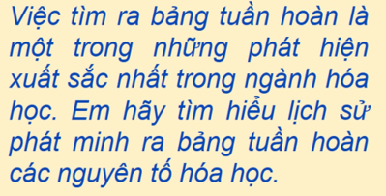
Tìm hiểu thêm

Slide 14
SỰ HÌNH THÀNH CÁC NGUYÊN TỐ HÓA HỌC
https://www.youtube.com/watch?v=o301G-I8_Vw
https://www.facebook.com/vatlyhoahocsinhhoc/videos/2338447043138261/

Slide 15
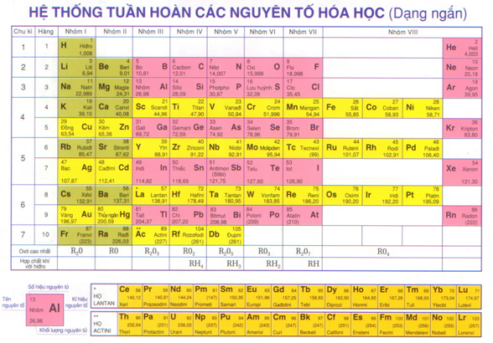
Bảng phân loại tuần hoàn ( dạng bảng ngắn )

Slide 16
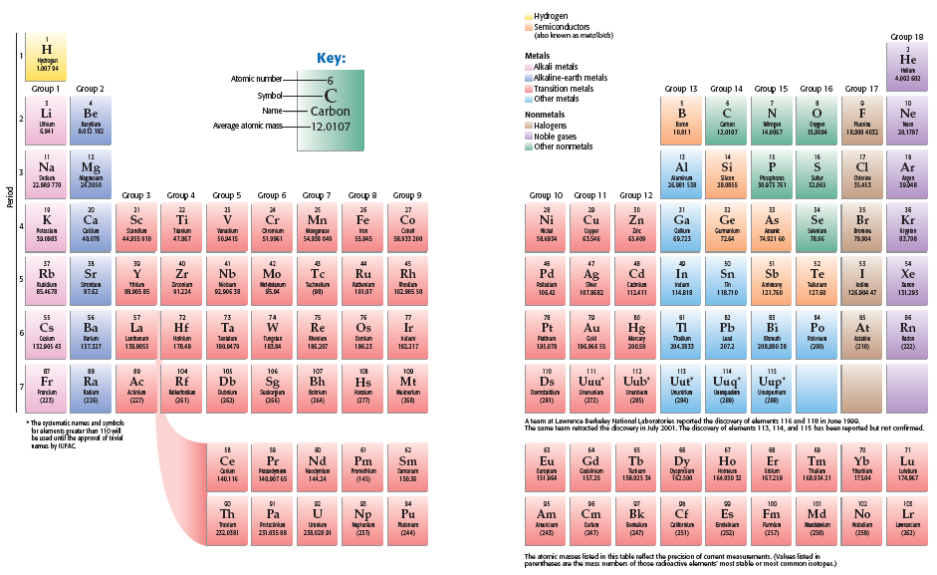
Bảng phân loại tuần hoàn ( dạng bảng dài )

Slide 17
Notes:
số lớp E= STT CK số E lớp ngoài cùng = Nhóm

Slide 18
NGUYÊN TẮC SẮP XẾP CÁC NGUYÊN TỐ
Nguyên tắc 1. Các nguyên tố được sắp xếp theo chiều tăng dần của điện tích hạt nhân nguyên tử.
Nguyên tắc 2. Các nguyên tố có cùng số lớp electron trong nguyên tử được xếp thành một hàng, gọi là chu kì.
Nguyên tắc 3. Các nguyên tố có số electron hóa trị trong nguyên tử như nhau được xếp thành một cột, gọi là nhóm.

Slide 19
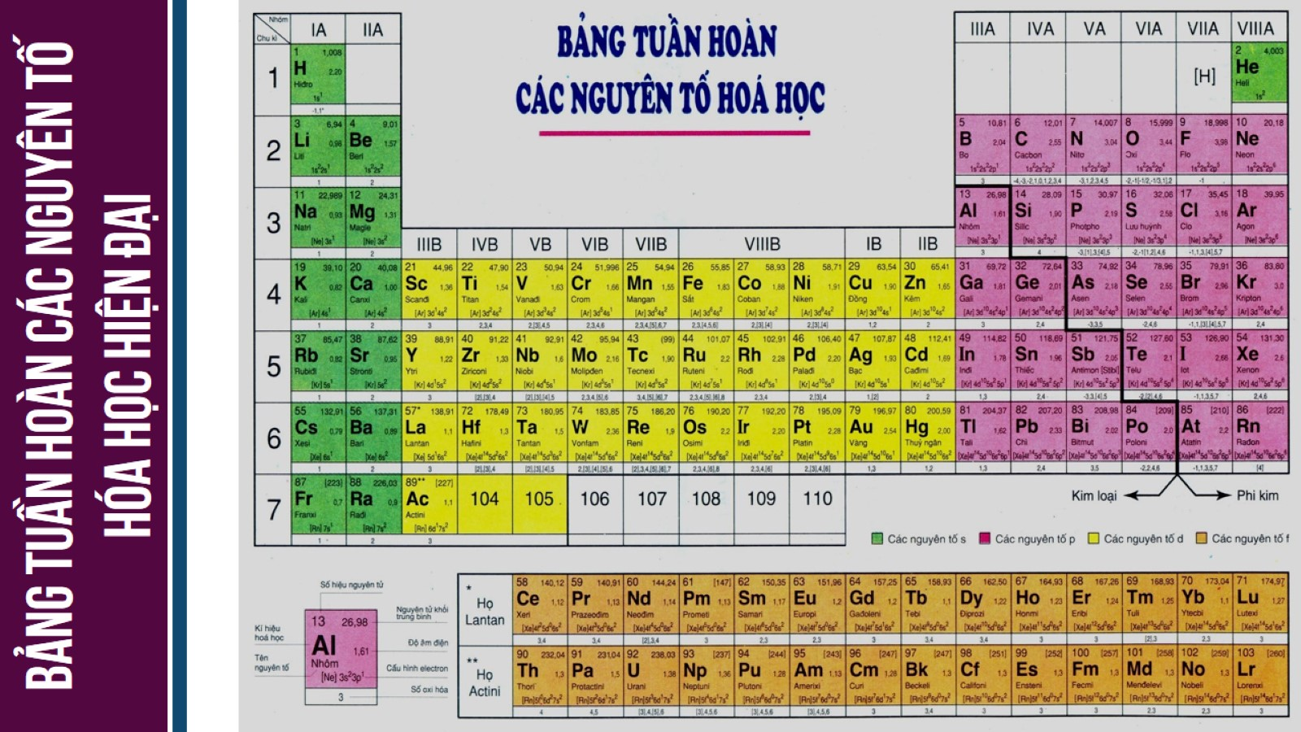

Slide 21
Chúc các em học tốt

